Slide 1

″Книга памяти.
Наши земляки в истории войны″
Помни их имена...
Библиотека с. Услон
2024 год.

Slide 2

Нас двадцать миллионов.
От неизвестных и до знаменитых,
Сразить которых годы не вольны,
Нас двадцать миллионов НЕЗАБЫТЫХ,
Убитых, не вернувшихся с войны.
Нет, не исчезли мы в кромешном дыме,
Где путь, как на вершину, был не прям.
Еще мы женам снимся молодыми,
И мальчиками снимся матерям.
А в День Победы сходим с пьедесталов,
И в окнах свет покуда не погас,
Мы все от рядовых до генералов
Находимся незримо среди вас.
………………………………..
Мы не забылись вековыми снами,
И всякий раз у Вечного огня
Вам долг велит советоваться с нами,
Как бы в раздумье головы клоня.
…………………………………
Все то, что мы в окопах защищали
Иль возвращали, кинувшись в прорыв,
Беречь и защищать вам завещали,
Единственные жизни положив….
Расул Гамзатов.
Нас двадцать миллионов.

Slide 3
Мы помним ваши имена…
В каждом, даже небольшом селе нашей Родины есть памятники, где высечены имена погибших односельчан. Эти надписи сделаны мелкими буквами. Написать крупно не хватило места. Так длинны эти скорбные списки.
Не отличается от других сел и деревень и село Услон, Зиминского района. Нет ни одной семьи, которой не коснулась бы Великая Отечественная война, каждая потеряла своего родного человека в военные годы.
Но время летит вперед, и уже нет среди нас ветеранов войны и тружеников тыла, которые могли бы рассказать о той страшной войне.
Поэтому становится осязаемо важным и главным – дать памяти жить не только безмолвными именами на камне, но и в сердцах молодых поколений.

Slide 4
В библиотеке села на протяжении многих лет ведется работа по сбору и сохранению данных об участниках Великой отечественной войны – наших односельчанах.
Читатели всех возрастов с большим энтузиазмом берутся за кропотливую, но очень захватывающую работу по уточнению биографии наших героев. Просматриваются архивные документы, похозяйственные книги сороковых годов, сайты: «Память народа», «Дорога памяти» и другие, оцифровываются фотографии военных лет, которыми делятся родственники участников ВОВ.
Данные некоторых воинов содержат лишь сухие факты – фамилии и даты рождения и смерти. А о некоторых из них можно было бы написать книгу.
Но все они заслуживают нашей вечной благодарности и вечной памяти в наших сердцах.

Slide 5
Список участников
Великой Отечественной войны – жителей села Услон, деревни Челяба и близлежащих заимок.

Slide 11
Вечная память и
Слава нашим землякам!
О нескольких солдатах из этого списка мы хотим вам рассказать.

Slide 12
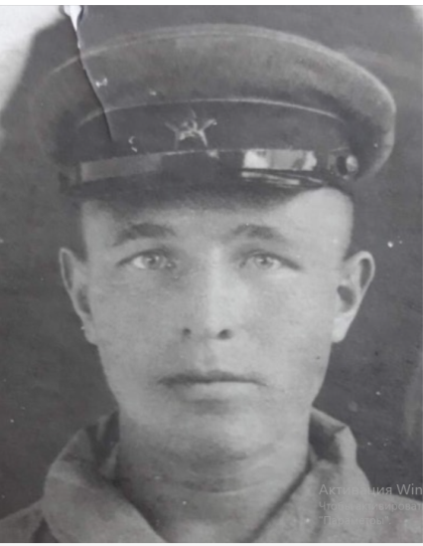
Родился 16 июня 1922 года в селе Услон,
Зиминского района, в многодетной семье.
Когда началась Великая Отечественная война,
Илья ушел на фронт добровольцем, как и многие односельчане. На его отца, Милентия Николаевича, была бронь, он был председателем колхоза «Путь Ленина», старший брат, Александр, уже был в рядах Красной Армии, поэтому юный Илья рвался воевать и бить фашистов.
На фронте он служил в разведке, там получил звание младшего сержанта, участвовал в боях за Сталинград, где продолжительность жизни каждого солдата была равна четырем часам.
Участник Курской битвы, где в кровопролитных боях, получил тяжелые ранения в ногу и руку.
Демобилизован по ранению. Награжден Орденом Славы третьей степени. Инвалид Великой Отечественной войны. Вернувшись домой женился, воспитал троих детей. По рассказам его дочери, Зябовой Татьяны Ильиничны, отец был спокойный, веселый человек, о войне не любил вспоминать и старался перевести разговор на другую тему. Из-за ранений Илья Милентьевич ушел из жизни в 1971 году.
Но до сих пор, его дети и внуки приезжают в село Услон, на празднование Дня Победы, чтобы возложить цветы в память о погибших.
Антипин Илья
Милентьевич

Slide 13
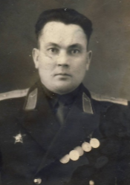
1918 года рождения.
Был призван в армию
18 сентября 1937 года.
На начало войны служил в 16 истребительном авиационном полку.
За время свой службы получил звание майора технической службы. После войны был награжден за свои заслуги и не раз. Получил медаль «За победу над Германией в Великой Отечественной Войне 1941-1945 гг.»; Орден Красной звезды; медаль за боевые заслуги» ; медаль «За оборону Москвы»; Орден Отечественной Войны II степени». После Великой Отечественной Войны продолжил служить Родине.
Шиверский Павел
Пантелеевич

Slide 14
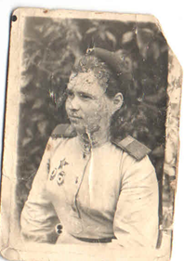
Зыкова Мария
Рафаиловна
Зыкова Мария Рафаиловна
родилась 26.04.1924 г. в семье
Зыкова Рафаила Васильевича
(умер в 1926 г. в 35 лет) и
Зыковой ( Пыжьяновой )
Серафимы Петровны
( 1888 г. рождения),
проживавших в с. Услон Зиминского района Иркутской области.
Старший сержант
Зыкова Мария Рафаиловна.
Май 1945 г., Германия, Берлин
В течение полугода, трижды в неделю ездила в
город, на занятия в стрелковой школе. Тогда вся
молодежь, объединенная в отряды, постигала
азы военного дела – азбуку Морзе, тактическую и
стрелковую подготовку, правила оказания первой
медицинской помощи. Готовились стать
солдатами, защищать свою Родину. Комсомолке
Марии Зыковой повестку принесли 10 февраля
1942 года в 10 утра. В восемь вечера того же дня
она должна была явиться с вещами на сборный
пункт.

Slide 15
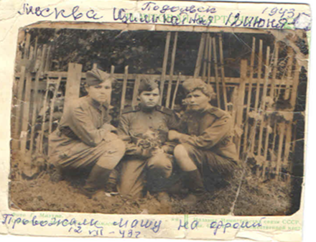
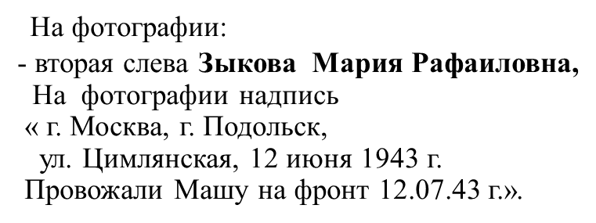
Сибирских девушек-стрелков привезли в Москву. А оттуда в Подольск, в женскую школу снайперов. После выпуска Мария попала на 3-й Прибалтийский фронт, которым командовал Георгий Жуков. В обед они прибыли к месту службы, а вечером советские войска пошли в наступление. Шесть девочек-снайперов, вооруженных винтовками с прицелом, заняли боевые позиции. В их задачи входило уничтожение пулеметчиков и минометчиков.
Как только смолк первый шквал огня, Маша побежала искать подруг. Почти сразу наткнулась на москвичку Катю Гордееву. Девушка неподвижно сидела, прислонившись спиной к дереву, и смотрела вдаль. Еще не поняв, что произошло, Маша схватила ее за плечи. И только тут заметила на лбу у Кати отверстие от пули, которая прошла навылет.
В том, самом первом бою, погибли четверо из шестерых подруг.

Slide 16
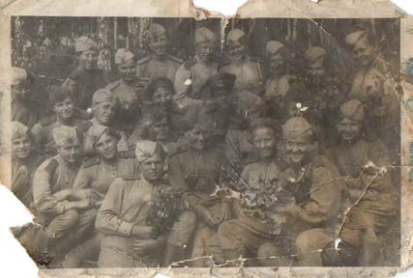
Марию Зыкову наградили орденом Красного Знамени, а родным отправили благодарственное письмо с подписью Сталина.
Всего одиннадцать километров не дошла Мария до Балтийского моря. Кажется, рукой подать, а увидеть не довелось. Через Эстонию, Латвию, Белоруссию и до Берлина прошагала солдат Зыкова, как все – со скаткой, винтовкой, вещмешком.
Второго мая 1945 года войска вошли в Берлин.
Мария провела в Берлине 12 дней. Когда закончилась война, ей было 21 год.
Во втором ряду четвертая слева Зыкова Мария Рафаиловна в группе курсантов центральной женской школы снайперов г. Подольска. 1943 год. На оборотной стороне надпись « На память родным от дочери и сестры Марии. Командующий старший лейтенант тов. Юдин Виктор…, Быгольянова, которая меня обнимает, … и сержанты Мосива, Панова … и курсанты ц. ж. ш. с. п. ... Иванова, Кузина, Тумакова, Мухинова …, Крылова, Иванова,…Голубева, Сулкова, Бичковская, …Сукорнина, … Вспоминайте и берегите до моего приезда, если только вернусь, будет вечная память. … дочь …Зыкова ».

Slide 17
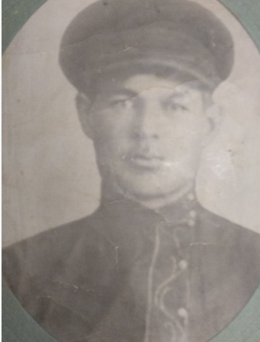
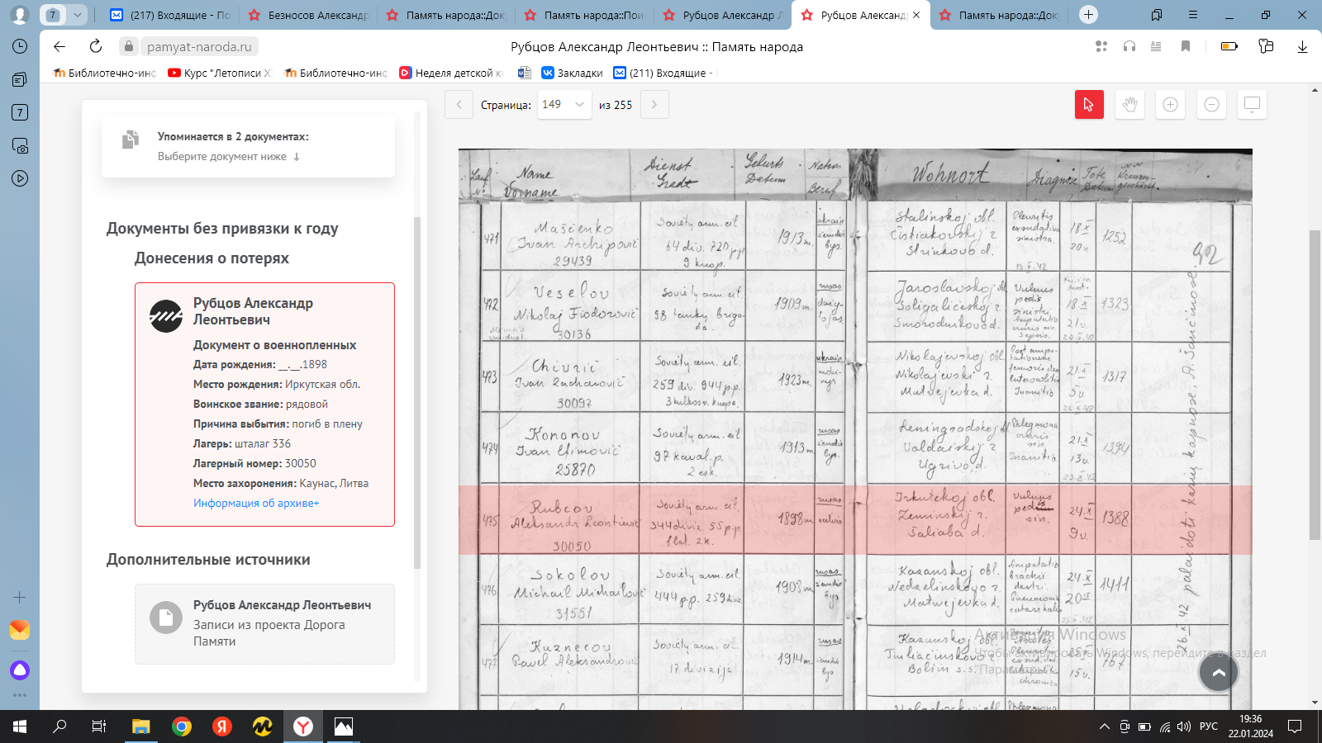
Рубцов Александр
Леонтьевич
1898 года рождения, место рождения
Зиминский район, д. Челяба.
Исследуя с читателями библиотеки данные с официального сайта: «Память народа» было выявлено что Рубцов Александр Леонтьевич, 1898 г.р. , красноармеец, воевал в составе 376 стрелковой дивизии, был убит под Ленинградом в сентябре 1942 года. Место захоронения Ленинградский область, Мгинский район, д. Гонтовая Липка.
А в следующем документе сайта можно увидеть, что Александр Леонтьевич, погиб в плену, в Каунасе, Литве. Возможно, этот советский солдат повторил трагический путь персонажа
М. Шолохова. «Судьба человека» .
Также как и в книге, попал в плен, но так и не дождался освобождения, а погиб в концлагере.

Slide 18
Защищая свою страну, свою Родину в годы Великой Отечественной войны, наши солдаты отдавали свои жизни для того, чтобы следующие поколения осознавали истинную цену мира и спокойствия в каждом доме, в каждой семье.
Будем помнить о подвигах наших земляков всегда!

Slide 19
Книга памяти. «Помни их имена»
Муниципальное казенное учреждение культуры «Культурно-досуговый центр
Услонского муниципального образования Зиминского района»
Библиотека с. Услон.
Автор: Московенко Т. В.
Адрес: Зиминский район, с. Услон, ул. 40 лет Победы, д.3 а, тел. 89500780882 e-mail: tmoskovenko@inbox.ru
ОТ АВТОРА:
РАБОТА НАД КНИГОЙ ПАМЯТИ ПРОДОЛЖАЕТСЯ, УТОЧНЯЮТСЯ БИОГРАФИЧЕСКИЕ ДАННЫЕ УЧАСТНИКОВ ВЕЛИКОЙ ОТЕЧЕСТВЕННОЙ ВОЙНЫ, ПОЭТОМУ, ДАННАЯ РАБОТА БУДЕТ ПЕРИОДИЧЕСКИ ДОПОЛНЯТСЯ НОВЫМИ СВЕДЕНИЯМИ И ФАМИЛИЯМИ БОЙЦОВ.

